Slide 1
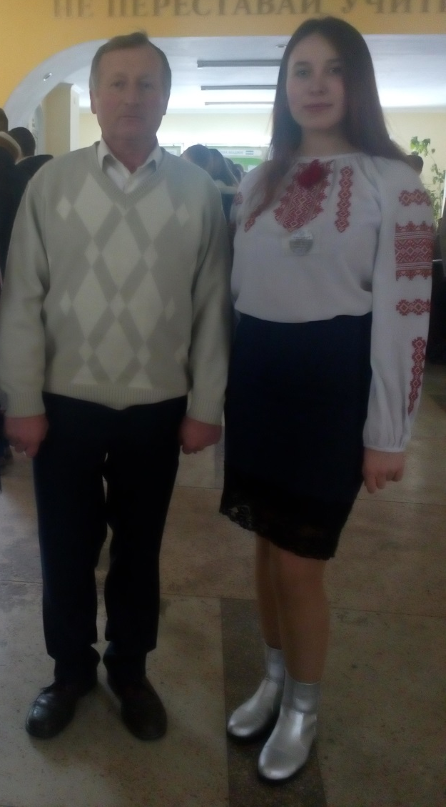
Побережний Олександр Степанович , вчитель історії Слобідсько-Рихтівської ЗОШ І-ІІІ ступенів Кам’янець-Подільського району Атаманчук Олександра Олександрівна , учениця 10 класу Слобідсько-Рихтівської ЗОШ І-ІІІ ступенів Кам’янець-Подільського району

Slide 2
Метою дослідження є : розкрити основні віхи життя К.Солухи, його участь в революційній, просвітницько-культурній, освітньо-медичній діяльності та гуманітарній сфері. Для досягнення поставленої мети потрібно вирішити наступні завдання: - дослідити життя і діяльність К.Солухи до революції 1917 року; -його участь у відновленні та діяльності Кам’янець-Подільської ,,Просвіти’’; - розкрити основні риси особистості К.Солухи на час революції 1917року; - з’ясувати його роль у створенні першого українського університету в м. Кам’янець-Подільському в роки Української революції; - визначити його діяльність як викладача та лікаря університету;

Slide 3
Кость Солуха

Slide 4
Олімпіада Пащенко

Slide 5
Віктор Приходько

Slide 6
Павло Скоропадський

Slide 7
Іван Огієнко

Slide 8
Відкриття університету

Slide 9
Аналіз його діяльності дає підстави на слідуюче: - облюбувавши лікарський фах, не з покликання до медицини, а з покликання до свого народу, щоб бути близько біля народу і допомагати йому, а фах лікаря як найбільше цьому сприяв; - К.Солуха взяв активну участь у революційних перетвореннях, які відбулися в культурно-освітній сфері життя подолян нашого краю 1917-1920 років; - відіграв велику роль у відродженні діяльності ,,Просвіти’’; - немає підстав ігнорувати його значимість у відкритті Кам’янець-Подільського університету; - зразком його жертовного служіння українському народу слугує його діяльність як лікаря, котрий рятуючи інших пожертвував своїм життям.

Slide 10
Великий український патріот доклав значних зусиль, щоб національне відродження, яке стало відповіддю на сотні років приниження і духовного рабства в умовах імперської доби, увінчалося, зокрема, заснуванням у Кам’янці-Подільському державного українського університету - однієї із найбільш важливих подій культурно-освітнього життя молодої нації. Отримана велика перемога стала одночасно і його особистою та просвітянською звитягою, чим він заслужено пишався. Ця діяльність є прикладом для сучасних поколінь українців, які витворили свою незалежну державу.

Slide 11
До кінця 1918-го і у наступні роки він трудився у виші викладачем та надаючи посильну медичну допомогу працівникам і студентам. Новизна роботи полягає у спробі реконструювати цілісну картину діяльності К.Солухи в культурно-просвітницькій сфері, а також як викладача університету та лікаря. Дуже важливо, щоб подвиг освітянина Костянтина Григоровича Солухи ніколи не був забутий, служив справі виховання нових поколінь патріотів.

Slide 12
Дякую за увагу!

